Slide 1

Преимущества и недостатки SDN
Самсонов Станислав
К34202

Slide 2
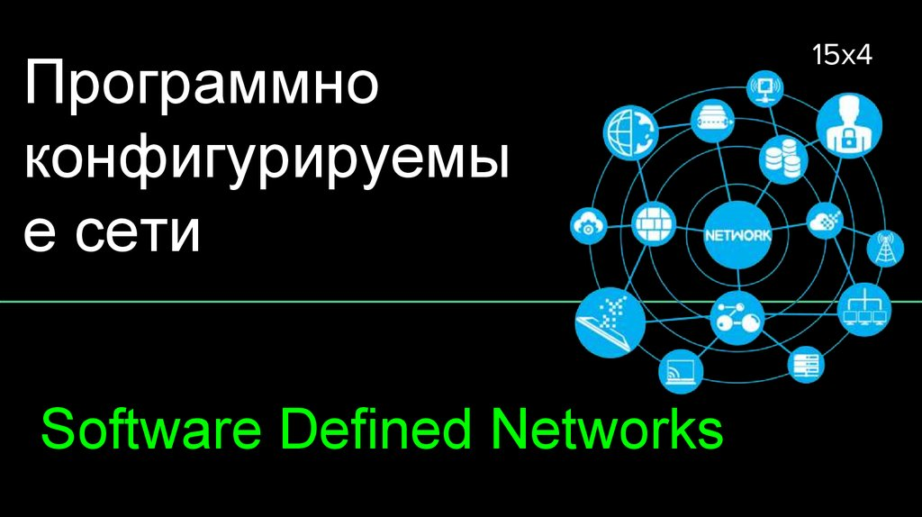
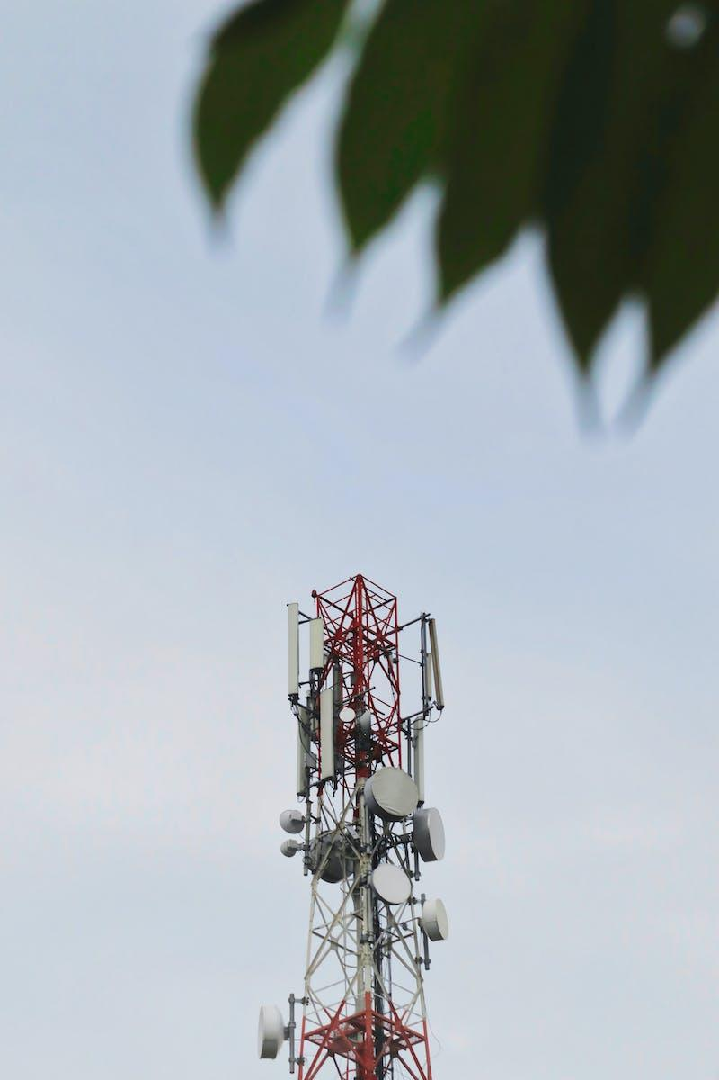
Что такое SDN?
n

Slide 3
Ключевые преимущества SDN
Улучшенное управление сетью
Гибкость и масштабируемость
Снижение эксплуатационных
расходов
Инновации и быстрая разработка новых служб

Slide 4
Вызовы, стоящие перед SDN
Безопасность
Масштабируемость
Сложность перехода

Slide 5
Для улучшения безопасности можно применить решения, такие как распределенные контроллеры SDN, для уменьшения риска единой точки отказа, а также использовать продвинутые механизмы шифрования и аутентификации для защиты коммуникации между устройствами сети и контроллерами.
Для снижения зависимости от поставщика эффективным решением является выбор оборудования и ПО, поддерживающих открытые стандарты и протоколы, что облегчает интеграцию продуктов разных производителей.

Slide 6
Преодоление недостатков
Что касается масштабируемости и производительности, то применение распределенных архитектур контроллеров и инвестиции в мощное оборудование могут помочь в управлении крупномасштабными сетями.
Наконец, для облегчения перехода на SDN важно провести тщательный аудит существующей инфраструктуры, разработать подробный план миграции и инвестировать в программы обучения для ИТ-специалистов

Slide 7
Будущее SDN
Глядя в будущее, можно уверенно сказать, что развитие SDN не остановится на достигнутом. Взаимодействие SDN с передовыми технологиями, открывает новые горизонты для автоматизации управления сетью. Сети, которые не просто реагируют на изменения, но предсказывают их, оптимизируя свою работу заранее благодаря различным алгоритмам. Это не только повысит эффективность сети, но и сделает ее более устойчивой к сбоям и безопасной от атак.

Slide 8

Спасибо за внимание!
Самсонов
Станислав
К34202

